Slide 1


PBH.GOV.BR
FISCALIZAÇÃO DE CONTROLE URBANÍSTICO E AMBIENTAL
DESAFIOS E RESULTADOS NO ACOMPANHAMENTO DOS RSS

Slide 2

CONTEXTUALIZANDO…
Até o início de 2000 a fiscalização dos resíduos sólidos oriundos dos estabelecimentos de saúde era realizada com diretrizes de trabalho coordenadas pela SLU, sendo na maior parte voltada para as situações que envolviam acidentes com equipe de coleta , visto que os serviços de coleta hospitalar eram executados pela Superintendência de Limpeza Urbana.

Slide 3
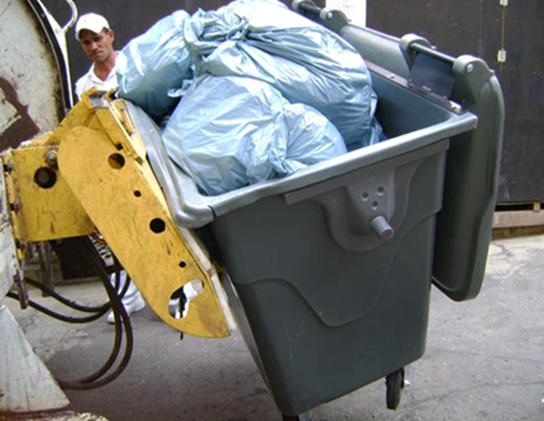
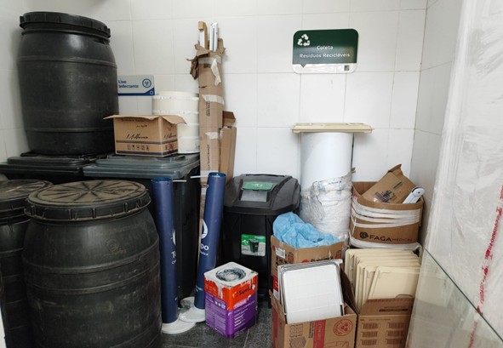
RISCOS RECORRENTES
• Acondicionamento irregular com presença de líquidos;
• Contenedores danificados ou com volume excessivo
• Materiais perfurocortantes em recipientes frágeis ou sem acondicionamento;
• Resíduos expostos diretamente no chão;
• Abrigos localizados em locais de difícil acesso.

Slide 4

DIVISOR DE ÁGUAS
Com a criação da COPAGRESS pela Portaria nº 3.602, em 13 de agosto de 1998 o trabalho da fiscalização foi otimizado e com a publicação do manual de gerenciamento de resíduos de serviços de saúde e do Decreto nº10.296 em 13/07/2000, a fiscalização passou a ter suas ações respaldadas por instrumentos orientativos e normativos.

Slide 5
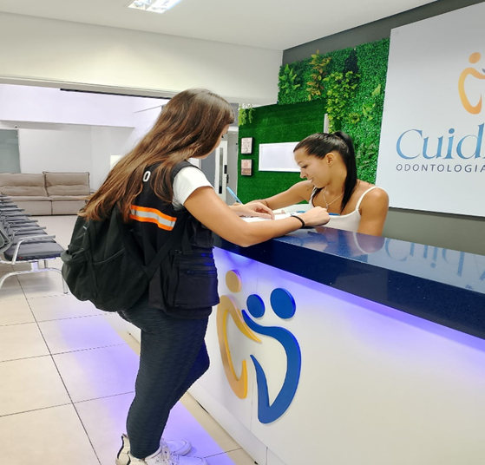
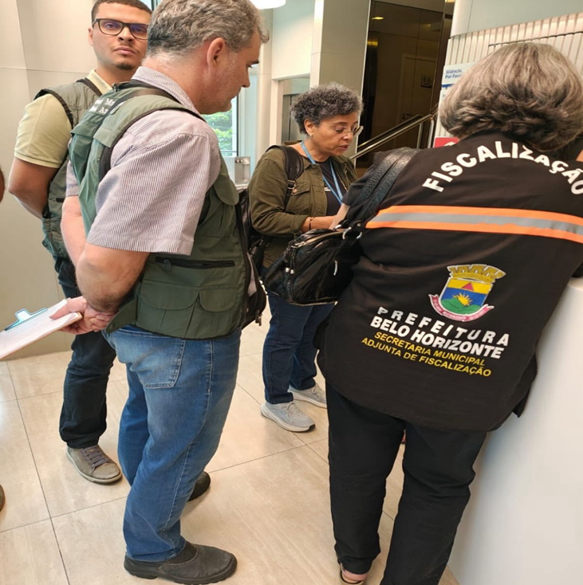
QUADRO FISCAL
Atualmente a SUFIS consta com o quadro de 331 fiscais para o atendimento de reclamações
relacionadas a demandas de Controle Urbanístico e Ambiental.

Slide 6
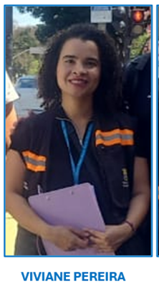


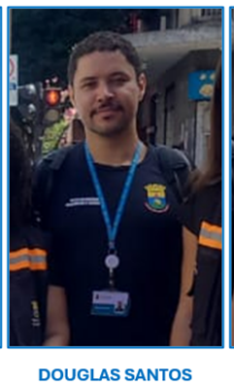
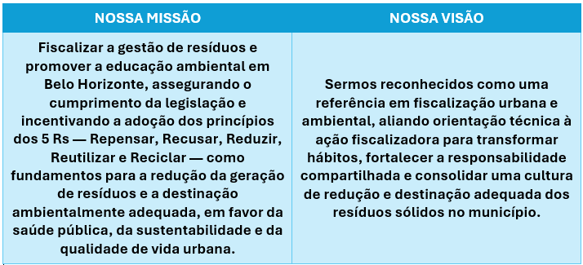
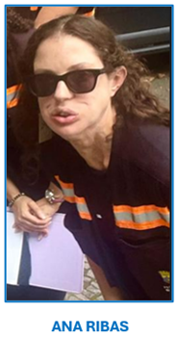

GEACF - Gerência de Acompanhamento de Ações Fiscais
ed
EQUIPE LIMPA BELÔ: GRANDES GERADORES DE RESÍDUOS
Somos a equipe responsável por fiscalizar a gestão de resíduos sólidos urbanos em Belo Horizonte. Atuamos orientando e fiscalizando conforme a legislação vigente e promovendo a conscientização ambiental como base para a sustentabilidade, a saúde pública e a qualidade de vida urbana.
MARCELLA FAUSTINO

Slide 7
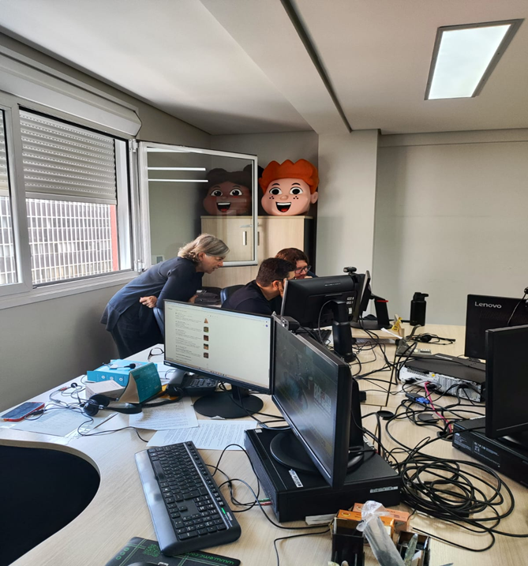
GENOC - GERÊNCIA DE NORMATIZAÇÃO E CAPACITAÇÃO DA FISCALIZAÇÃO
A SUFIS dispõe de uma gerência específica - GENOC – Gerência de Normatização e Capacitação da Fiscalização que tem como um dos objetivos, capacitar os fiscais para um bom atendimento e estudo das mudanças nas Leis, Decretos, Portarias Resoluções e outros.

Slide 8
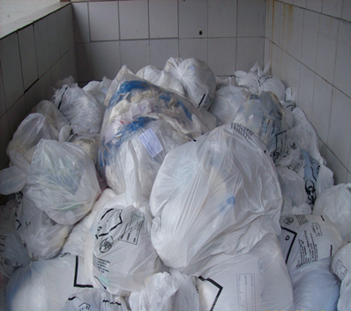
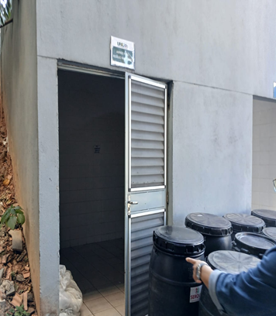
FLUXOS
A equipe de fiscais da GEACF executa as ações a partir do fluxo de trabalho estabelecido com a SLU que encaminha periodicamente solicitações com a abertura de protocolos junto ao BHDIGITAL encaminhando-os à GEACF para o atendimento.

Slide 9

PROTOCOLOS
Os protocolos encaminhados pela SLU/DPNL (Departamento de Normatização e Licenciamento) são em sua maioria relacionados a estabelecimentos de saúde que constam sem PGRSS, com protocolos encerrados no órgão de limpeza urbana
(muitos por ausência de resposta no prazo, por parte do responsável técnico), mas também pela não solicitação de vistoria técnica da SLU para a implantação do PGRSS quando esse foi aprovado.

Slide 10
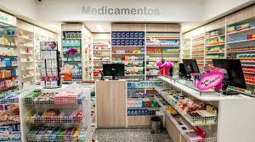
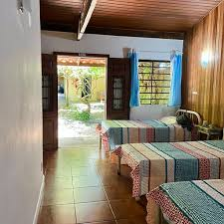
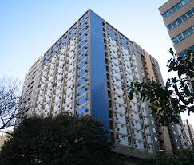

ESTABELECIMENTOS DE SAÚDE
As ações fiscais no nível central são realizadas por demanda da SLU nos seguintes estabelecimentos:
Drogarias;
Hospitais;
Casas de repouso;
Condomínios comerciais;
Clínicas veterinárias;
Clínicas médicas;

Slide 11
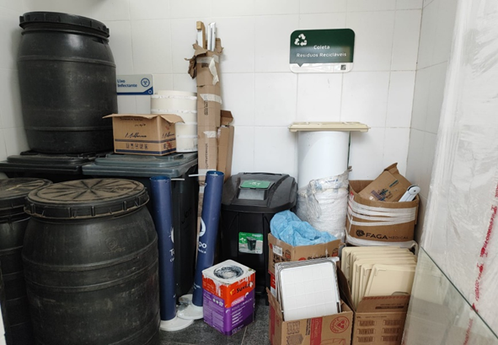
DOCUMENTOS EXPEDIDOS.
As irregularidades mais frequentes estão relacionadas ao mal acondicionamento, armazenamento final, coleta e transporte de resíduos bem como de elaboração de PGRSS, apresentação ou a implantação.
A fiscalização aplica as legislações municipais relacionadas às infrações cometidas. Para isso, são expedido Relatórios de Orientação, Autos de Notificação, Autos de infração e de apreensão conforme a gravidade e o que dispuser a lei.

Slide 12

CONTROLE NO ATENDIMENTO
A GEACF/SUFIS consta com planilhas para o controle do atendimento das solicitações encaminhadas pela SLU.
O retorno da informação é realizado no próprio protocolo aberto pela SLU.
A fiscalização acompanha no BHDIGITAL a situação dos PGRSS.
Muitos estabelecimentos são notificados ou autuados pelo não atendimento à legislação municipal.

Slide 13
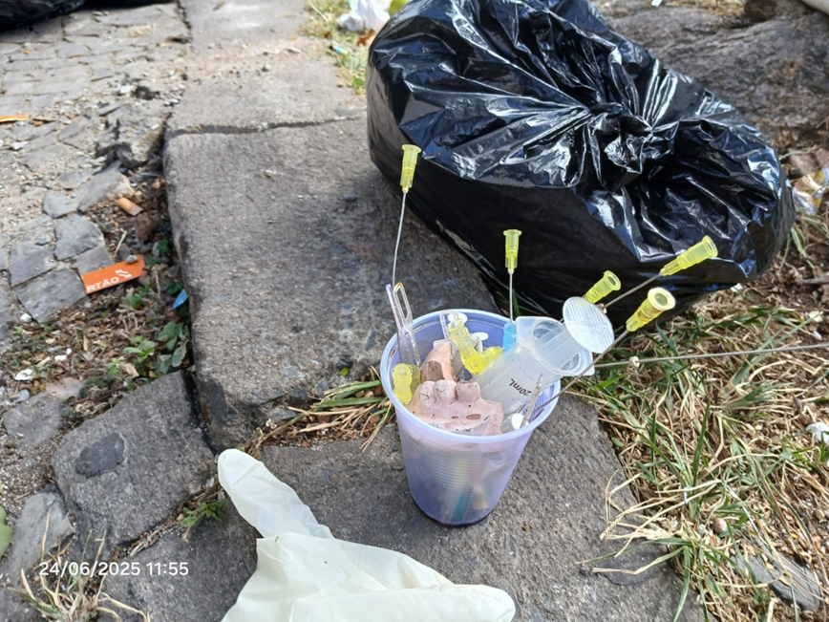
LEVANTAMENTO DE AÇÕES ANO 2025
No período compreendido de janeiro a dezembro de 2025 foram realizadas 631 vistorias,em sua maioria na Regional de Venda Nova.
As ações fiscais em Venda Nova foram realizadas a partir de um plano de ação visando a minimização da ocorrência de acidentes com os garis da coleta domiciliar devido à exposição irregular de perfurocortantes .

Slide 14
PONTOS FOCAIS EM 2025
As ações com vistorias regionais e do nível central.
Priorização de atendimento de demandas quando há relato de acidentes com os garis da coleta domiciliar com ações educativas junto aos geradores de RSS.
Realização de ações educativas junto à população sobre a importância de não colocar os perfurocortantes de saúde junto aos resíduos domiciliares.
Revisão de ações fiscais com o objetivo de verificar o atendimento aos Relatórios orientativos, autos de notificação ou autos de infração.
Conscientização dos profissionais de saúde quanto à importância da segregação correta dos resíduos e acondicionamento, contratação de coleta licenciada, bem como elaboração do PGRSS, apresentação e implantação .

Slide 15
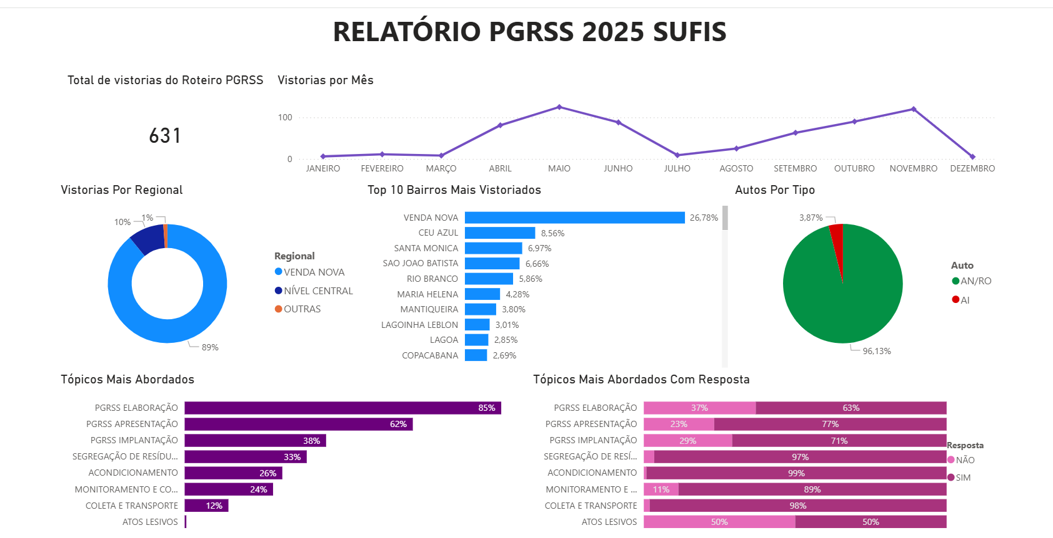
LEVANTAMENTO DE AÇÕES FISCAIS

Slide 16
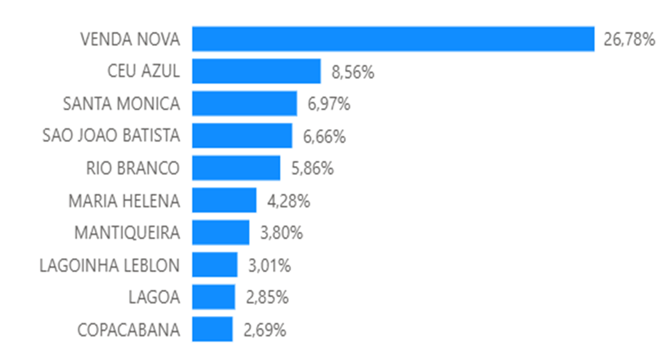
AÇÕES FISCAIS EM VENDA NOVA

Slide 17
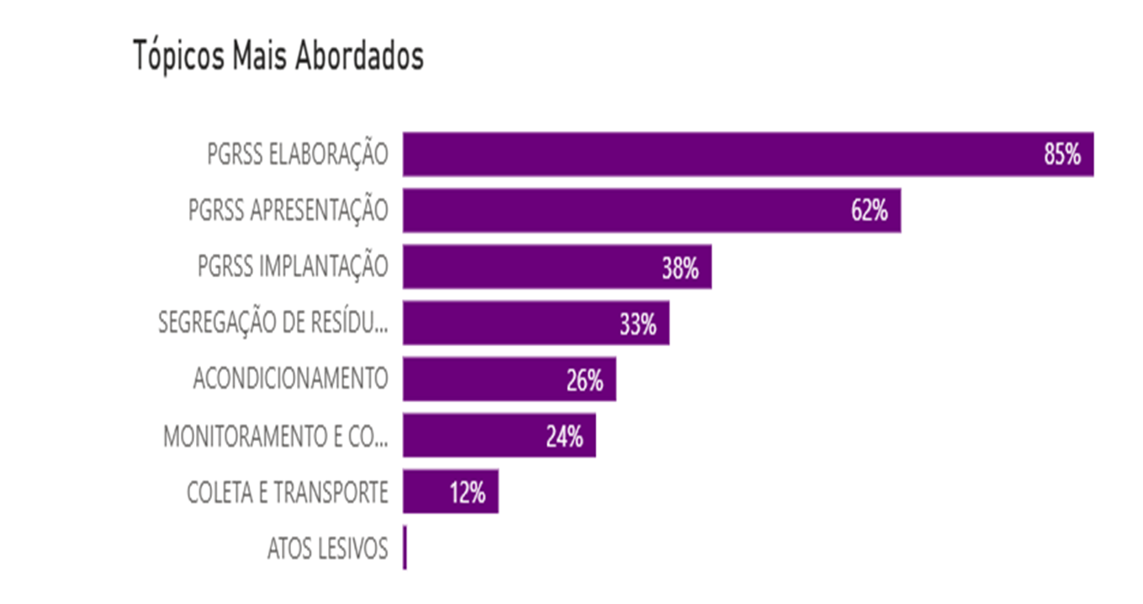
TÓPICOS MAIS ABORDADOS

Slide 18
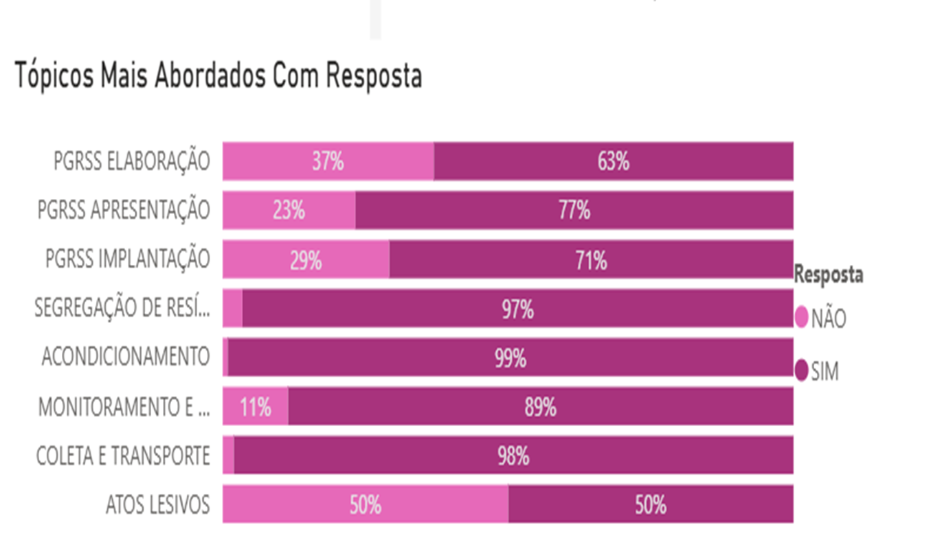
SITUAÇÕES CONSTATADAS

Slide 19
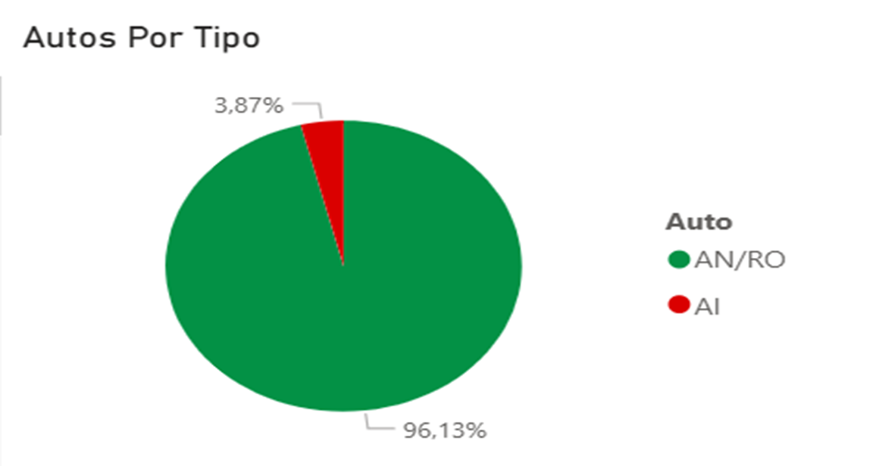
EMISSÕES DE AUTOS
Autos de notificação e Relatórios de orientação corresponderam a 96,13% dos documentos expedidos, totalizando 273 autos.
Infração - 3,87% totalizando 11 autos de infração.

Slide 20
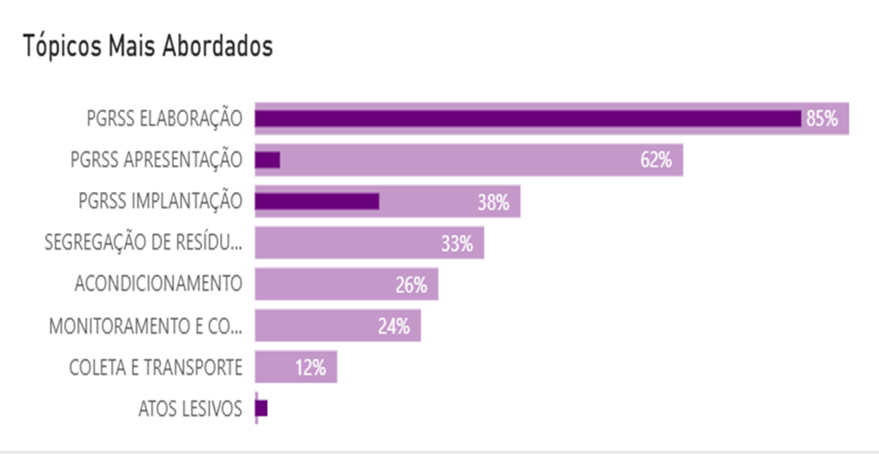
DEMANDAS POR PARTE DA SLU

Slide 21
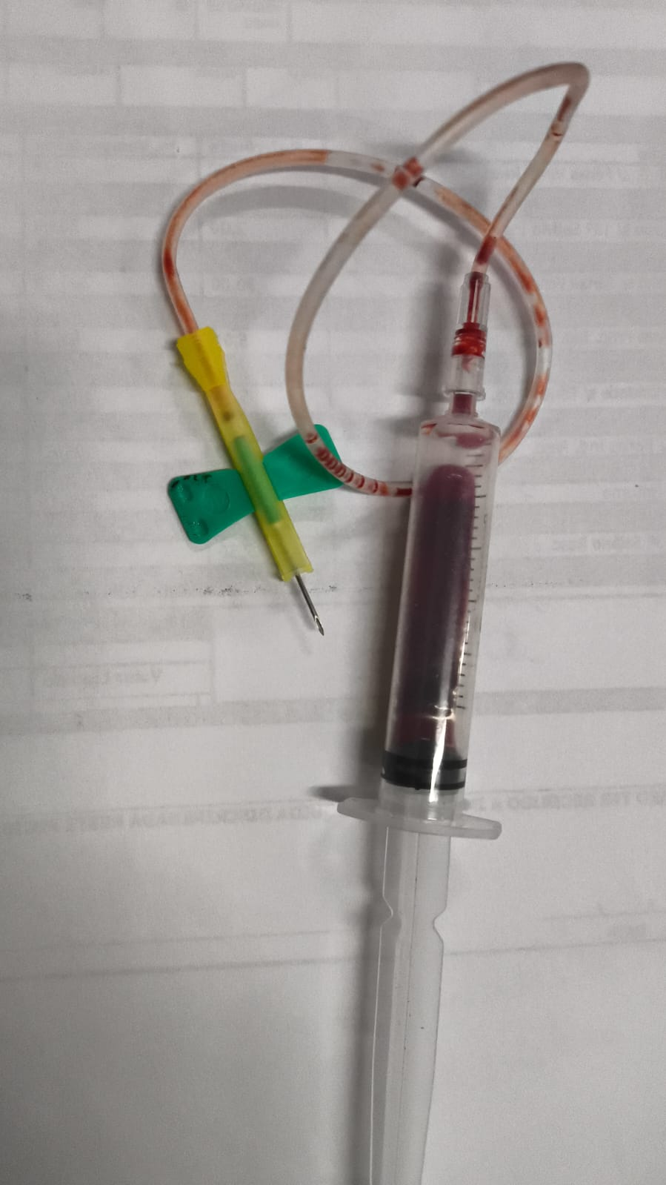
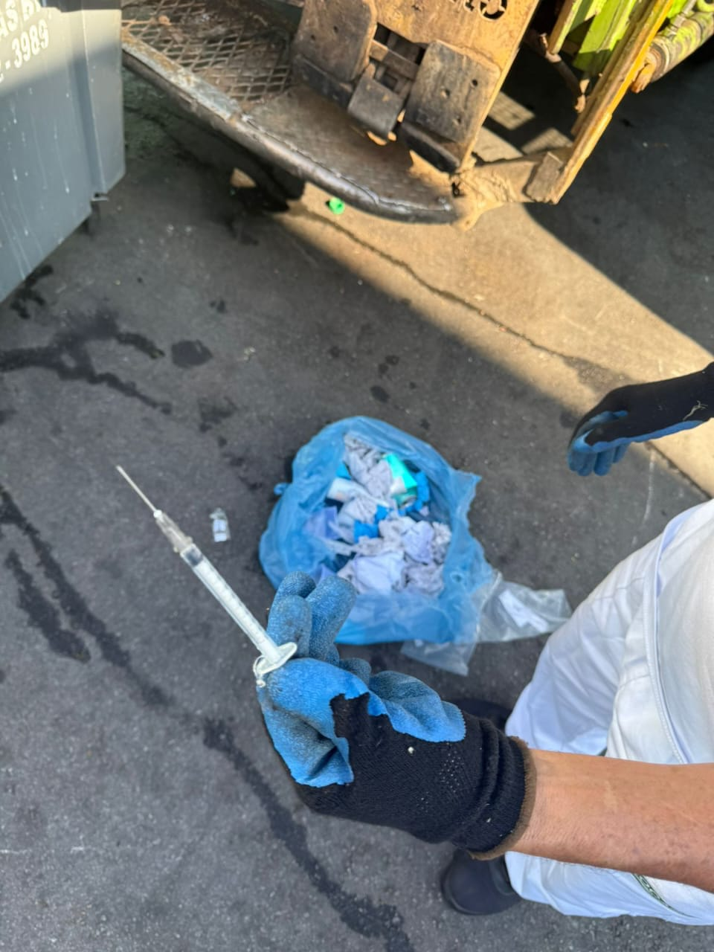
SITUAÇÕES DE IRREGULARIDADES E PENALIDADES
Segregação acondicionamento inadequado e exposição irregular de resíduos

Slide 22
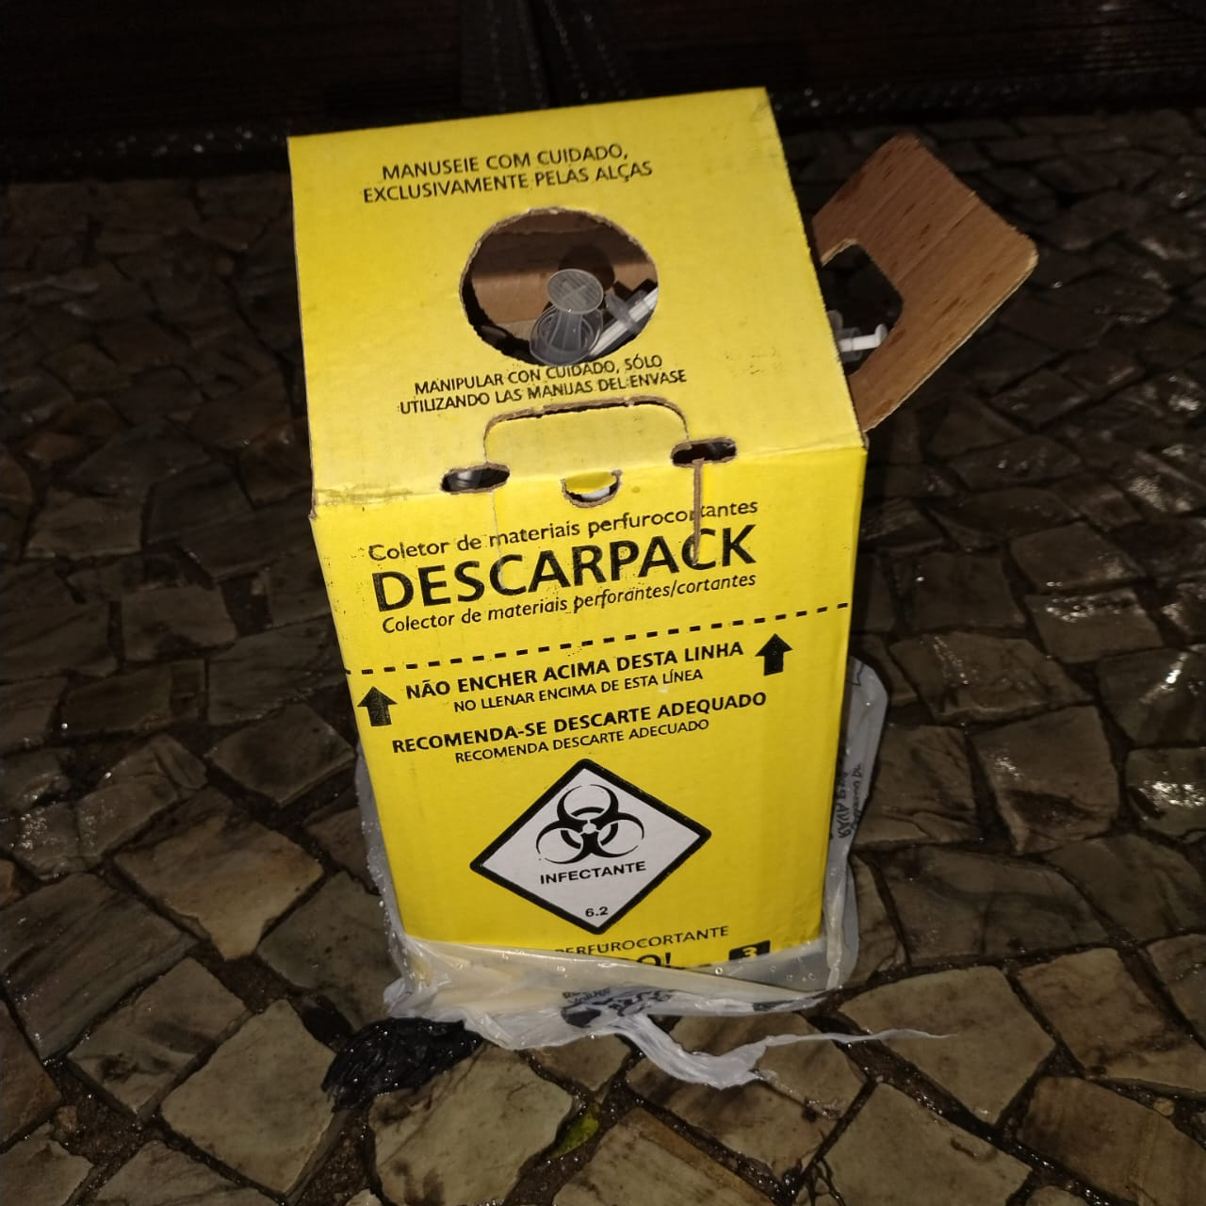
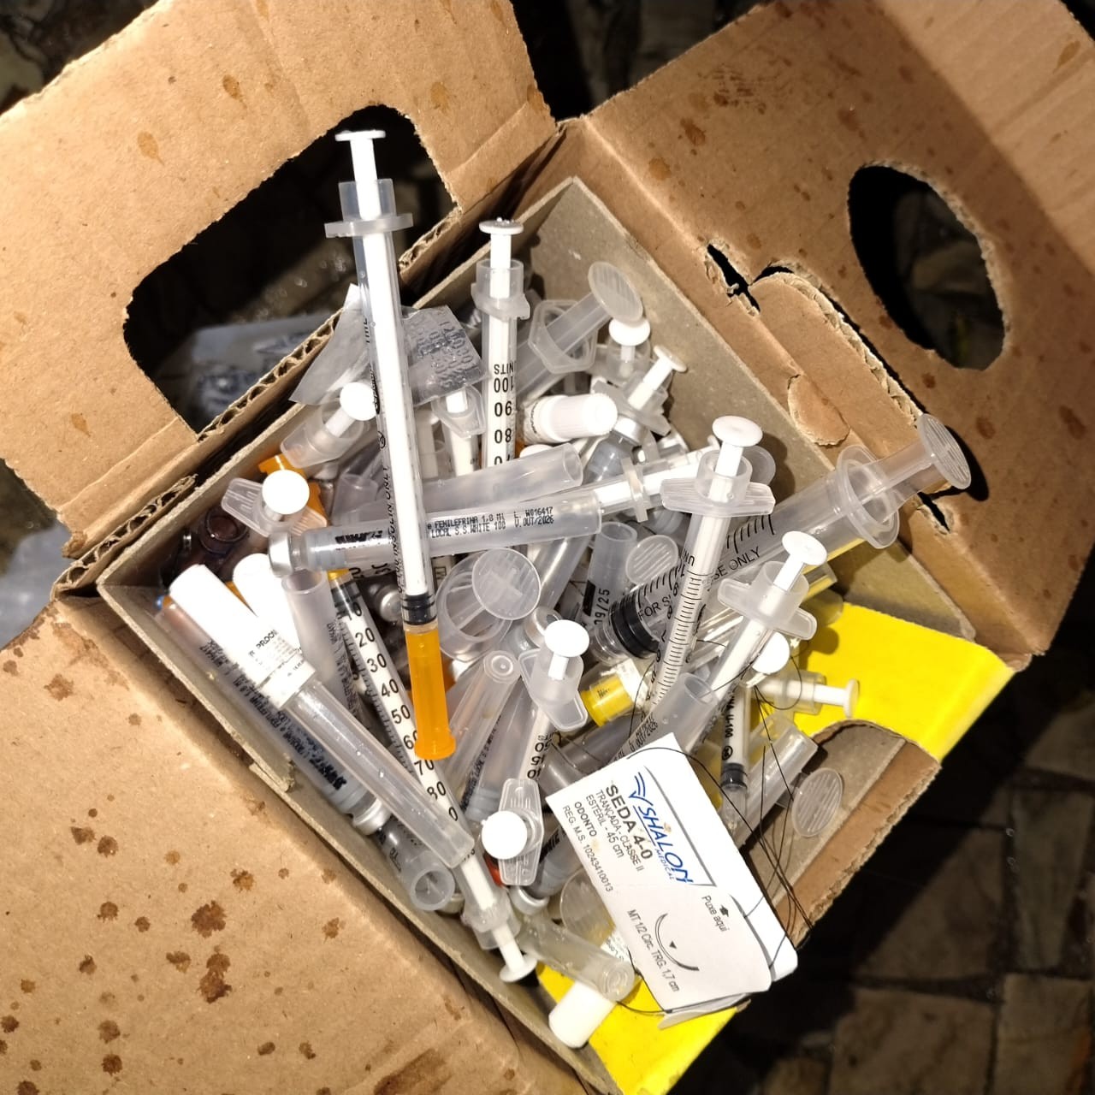
EXPOSIÇÃO IRREGULAR DE RSS PARA COLETA DOMICILIAR
Risco para a equipe de coleta , mas também os catadores de recicláveis e população

Slide 23
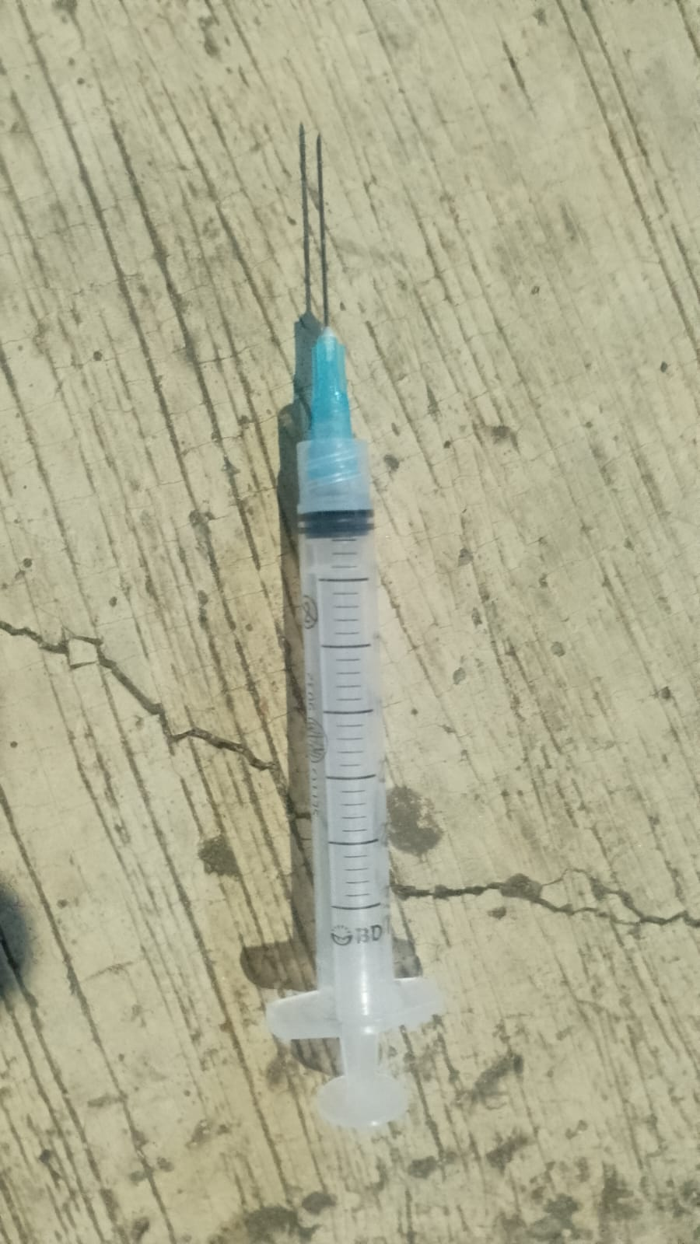
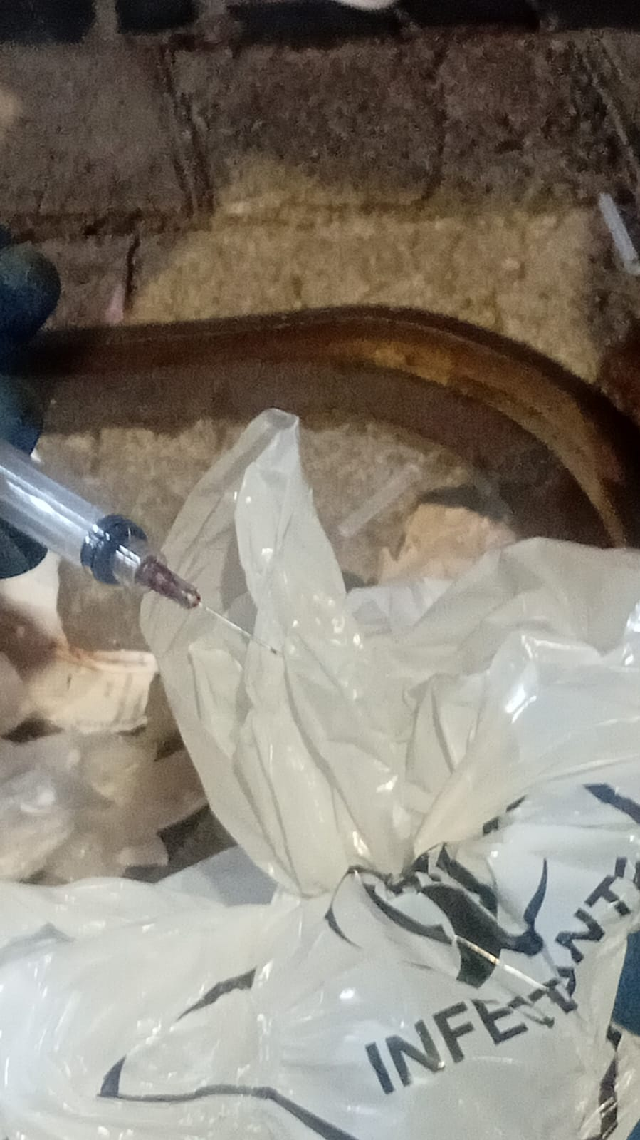
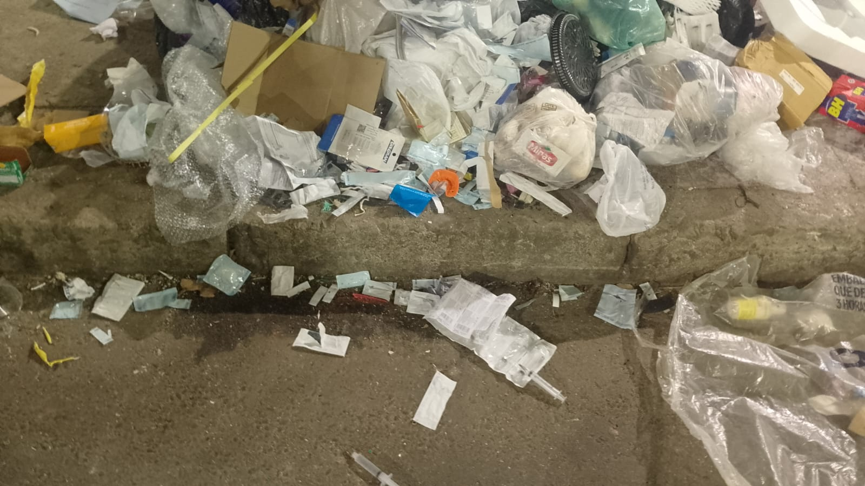
RISCO REAIS

Slide 24


IRREGULARIDADES PASSÍVEIS DE NOTIFICAÇÃO E/OU AUTUAÇÃO
EMPRESA NÃO LICENCIADA COLETANDO E TRANSPORTANDO RESÍDUOS SÓLIDOS ESPECIAIS (RSS)
(PENALIDADE APLICADA A EMPRESA DE COLETA)
Lei 10534/12 - Arts. 12 e 41, caput – Notificação Prévia – Prazo – 30 ( Trinta) dias – não atendido “autuação” – Periodicidade de aplicação – a cada 02(Dois) dias.
VALOR PENALIDADE: R$8.026,21

Slide 25
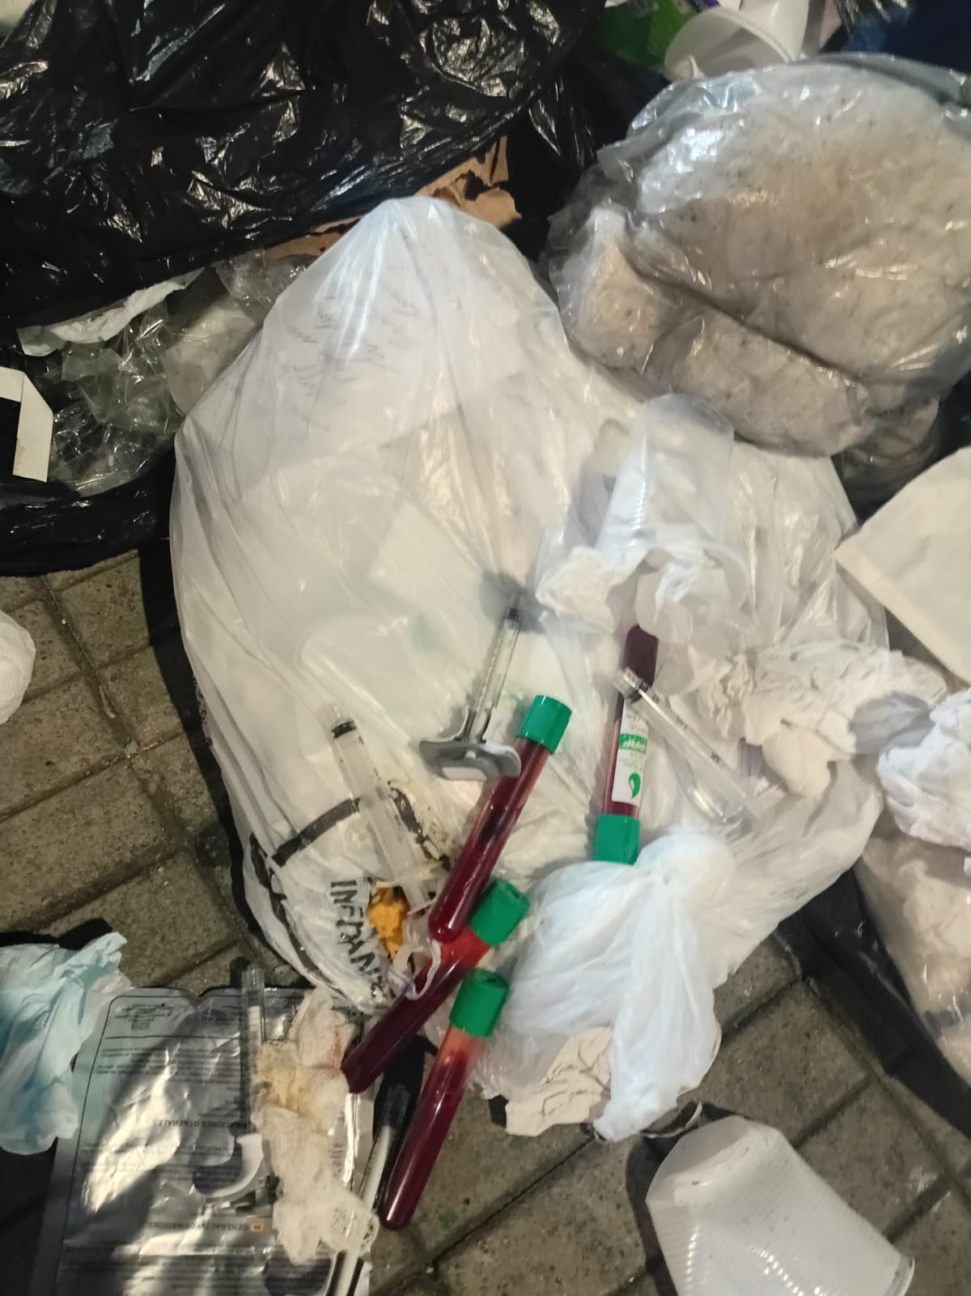
EXPOSIÇÃO IRREGULAR DE RSS PARA COLETA DOMICILIAR
Constatação recente de exposição de RSS proveniente de prédio comercial localizado na região hospitalar
Art.11 lei 10534/12
“Deixar de segregar no local de origem de geração e/ou não classificar por grupo e/ou não acondicionar e/ou não armazenar e/ou não apresentar à coleta os resíduos de serviços de saúde e congêneres em conformidade com a legislação vigente.”
PENALIDADE BASE ATUAL : R$2.006,56

Slide 26


PENALIDADES - COLETA E TRANSPORTE
A coleta, o transporte, o tratamento e a destinação final dos resíduos sólidos especiais são de responsabilidade do gerador , envolvendo todas as etapas desde a geração até a destinação final.
Gerador realizou a coleta por conta própria ou contratou serviços de empresa não licenciada , está passível de penalização conforme o Art.37 da lei 10534/12
PENALIZAÇÃO BASE ATUAL : R$ 8.026,21

Slide 27
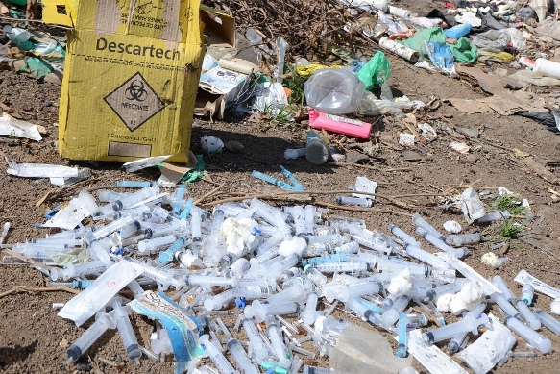
PENALIDADES - ATO LESIVO A LIMPEZA URBANA
Gerador de RSS depositou , lançou ou atirou no logradouro público (direta ou indiretamente), resíduos de serviços de saúde, são passíveis de autuação pela Lei 10534/12, por cometer ato lesivo à conservação da limpeza urbana Art. 4º, § 2º, III, a, b, c e 55, I, c
PENALIDADE BASE ATUAL - R$8.026,21

Slide 28

PGRSS - ELABORAÇÃO
Conforme o ART.46 caput da Lei 10534/12, os geradores de resíduos sólidos especiais devem elaborar o PGRSS devendo o documento ser protocolado no BHDIGITAL pelo responsável técnico. https://servicos.pbh.gov.br
Não havendo elaboração do PGRSS, o gerador poderá ser notificado com o prazo de 30(trinta) dias para que o documento seja providenciado.
PENALIDADE BASE ATUAL: R$ 1.560,64

Slide 29

PGRSS - APRESENTAÇÃO
Conforme o ART.46 Inciso I da Lei 10534/12, os geradores de resíduos sólidos especiais devem apresentar o PGRSS para aprovação dos órgãos da PBH.O documento deverá ser protocolado no BHDIGITAL pelo responsável técnico. https://servicos.pbh.gov.br
Não havendo apresentação do PGRSS, o gerador poderá ser notificado com o prazo de 07(sete) dias para que o documento seja protocolado.
PENALIDADE BASE ATUAL: R$ 1.560,64

Slide 30

PGRSS -IMPLANTAÇÃO
Conforme o ART.46 Inciso II da Lei 10534/12, os geradores de resíduos sólidos especiais devem solicitar vistoria da SLU para implantação do PGRSS. A solicitação deverá ser realizada pelo responsável técnico no BH DIGITAL. https://servicos.pbh.gov.br
Não havendo a solicitação de vistoria técnica da SLU, o gerador poderá ser notificado com o prazo de 60 (sessenta) dias para que a solicitação seja protocolada.
PENALIDADE BASE ATUAL: R$ 1.560.64

Slide 31
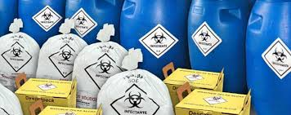
PGRSS - MONITORAMENTO
Conforme o ART.46 Inciso III da Lei 10534/12, os geradores de resíduos sólidos especiais devem monitorar a segregação, acondicionamento, armazenamento , coleta e transporte , bem como a disposição final dos resíduos.
Não havendo o correto monitoramento, o gerador poderá ser notificado com o prazo de 15 (quinze) dias para providenciar a correção .
PENALIDADE BASE ATUAL: R$ 8.026,21

Slide 32
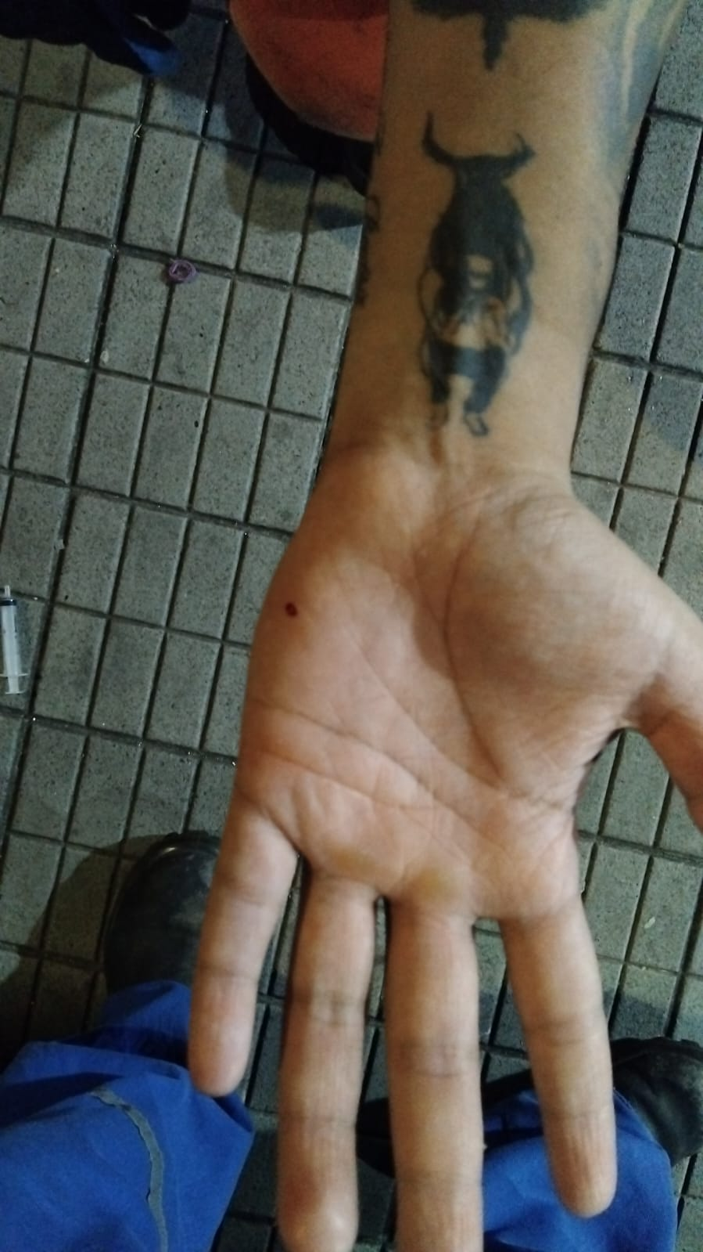
FICA A DICA
"Falar de gestão de RSS não é somente falar sobre limpeza, mas sobretudo sobre segurança. Uma única falha coloca todos em risco."

